Slide 1
Fuel Consumption LinearRegression vs SVR
Tommaso Tamagni – Artificial Intelligence & Machine Learning Specialist 2022-24

Slide 2
Indice
01
02
03
04
05
06
Introduzione
Il Dataset
Data Exploration
I Modelli
Training
Risultati e Conclusioni

Slide 3
01
Introduzione

Slide 4
Introduzione
Obiettivo: Analizzare le prestazioni dei due modelli messi a confronto nella previsione delle emissioni di CO₂
Modelli: LinearRegression, SVR

Slide 5
02
Il Dataset

Slide 6
Fuel Consumption
Il dataset Fuel Consumption 2000-2022 raccoglie dati relativi a diverse auto o veicoli e le loro prestazioni in termini di consumo di carburante.

Slide 7
Dati Utilizzati
ENGINE SIZE
CYLINDERS
Cilindrata del motore. Es. 1.6 L
Numero di cilindri del motore.
COMB (L/100 km)
EMISSIONS
Consumo di carburante combinato tra città e autostrada, misurato in litri/100 km.
Emissioni di CO₂ misurate in grammi.

Slide 8
Preprocessing
Gestione Dati Nulli
Rimozione Duplicati
Nel dataset non sono presenti dati nulli.
Nel dataset è presente un solo dato duplicato, rimosso con il metodo drop_duplicates.

Slide 9
03
Data Exploration

Slide 10
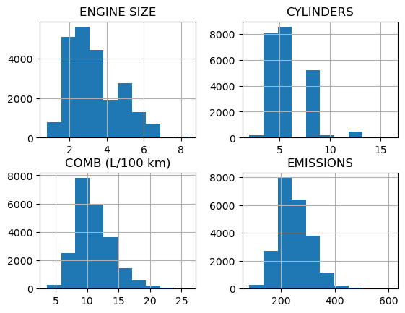
Distribuzione Dati

Slide 11
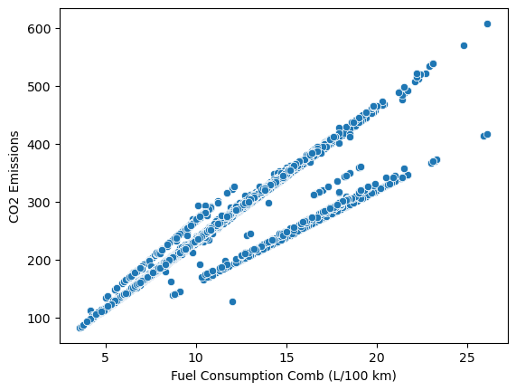
Emissioni per Consumo Carburante

Slide 12
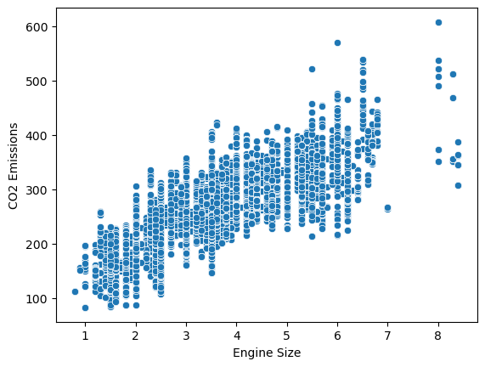
Emissioni per Cilindrata

Slide 13
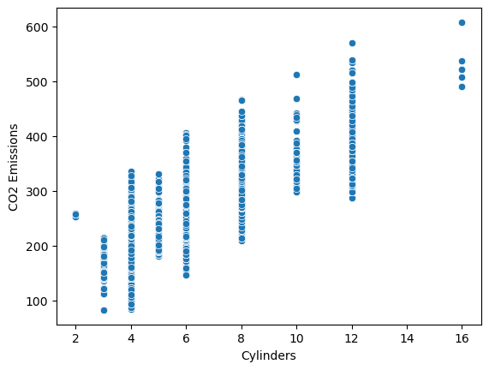
Emissioni per Numero Cilindri

Slide 14
04
I Modelli

Slide 15
Support Vector Regressor (SVR)
Linear Regression
Algoritmo di ML utilizzato per modellare la relazione tra una variabile dipendente (o target) e una o più variabili indipendenti (o features).
Obiettivo: trovare la migliore retta che rappresenta la relazione tra le variabili, minimizzando l’MSE tra le previsioni del modello e i valori effettivi.
Variante della SVM applicata al problema della regressione. Mentre l'SVM è principalmente utilizzato per problemi di classificazione, l'SVR si occupa di problemi di regressione.
Obiettivo: trovare una funzione che approssima al meglio la relazione tra le variabili di input e il target, mantenendo una certa tolleranza per gli errori. Gli errori che superano questa tolleranza sono penalizzati.

Slide 16
05
Training

Slide 17
Train/Test Split
40%
40%
20%
Train
Validation
Test

Slide 18
StandardScaler
Cos’è StandardScaler?
StandardScaler è una tecnica di normalizzazione comunemente utilizzata nella preparazione dei dati in ML
Cosa fa StandardScaler?
Normalizza i dati secondo i seguenti criteri:
Media Zero: scala le caratteristiche in modo che abbiano una media pari a zero. Questo è utile perché aiuta a mantenere l'interpretabilità delle relazioni tra le variabili.
Deviazione Standard Uno: scala anche le caratteristiche in modo che abbiano una deviazione standard di uno. Questo rende le variabili comparabili e previene che le variabili con varianze più elevate abbiano un peso sproporzionato durante l'addestramento del modello.
StandardScaler migliora inoltre la convergenza del modello e riduce l’effetto degli outlier, accelerando il processo di apprendimento e rendendo il modello più robusto.

Slide 19
06
Risultati e Conclusioni

Slide 20
Evaluation Metrics
Modello | MSE | R2_score
LR | 465.98 | 0.87
SVR | 661.07 | 0.81
Best | LR | LR

Slide 21
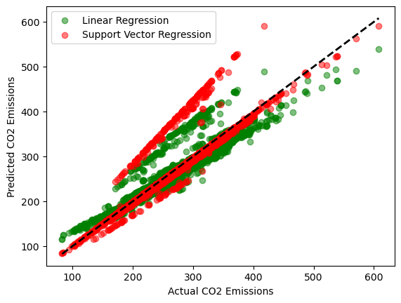
Previsioni vs Valori Effettivi

Slide 22
Conclusioni
Sia le metriche sia il grafico mostrano una maggiore efficienza di LinearRegression, in quanto le sue predizioni sono più concentrate attorno ai valori effettivi.

Slide 23
Grazie!
Tommaso Tamagni – Artificial Intelligence & Machine Learning Specialist 2022-24

